Slide 1

2
3
4
مراجعة
الدرس 4
الدرس 3
الدرس 2
الدرس 1

Slide 2






أيقونات توجيهية
توجيهات الأستاذ(ة)
تعيين تلميذ للإجابة
المرور بين الصفوف
عرض فيديو
المرور للشريحة الموالية بعد عرض الفيديو
العمل في ثنائيات

Slide 3

(ة)خاص بالأستاذ
برمجة الأسبوع الرابع
الدرس2
الدرس 1
رسم المثلث قائم الزاوية
خصائص المربع والمستطيل
الدرس4
الدرس 3
حل المسائل (التحول) – توليف -
رسم المربع والمستطيل
مراجعة
مراجعة وتثبيت دروس الأسبوع

Slide 4
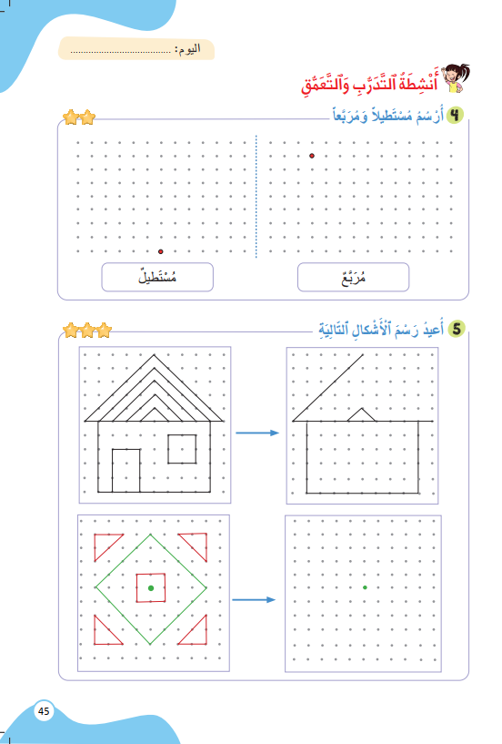
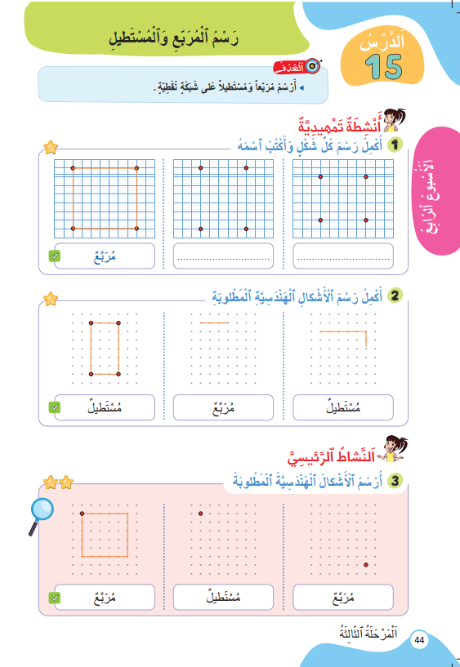
درس اليوم
(ة)خاص بالأستاذ
رسم المربع والمستطيل

Slide 5



(ة)خاص بالأستاذ
مراحل الدرس
1
افتتاح الدرس
1
15
1
2
نمذجة
10
1
ممارسة موجهة
3
15
1
ممارسة مستقلة
4
12
1
اختتام الدرس
5
3

Slide 6
(ة)خاص بالأستاذ
عند نهاية الدرس
على الأقل 80% من المتعلمين سيكونون قادرين على:
رسم المربع والمستطيل على شبكة نقطية.

Slide 7

(ة)خاص بالأستاذ
افتتاح الدرس
1
تصحيح الواجب المنزلي
الحساب الذهني
1

Slide 8



مرحباً، سنتابع درسا جديدا مع مجد وندى.

Slide 9
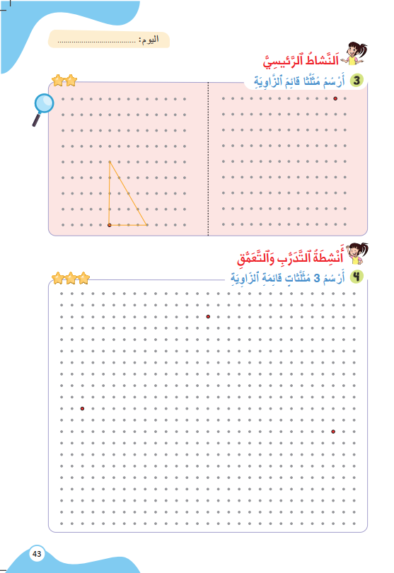
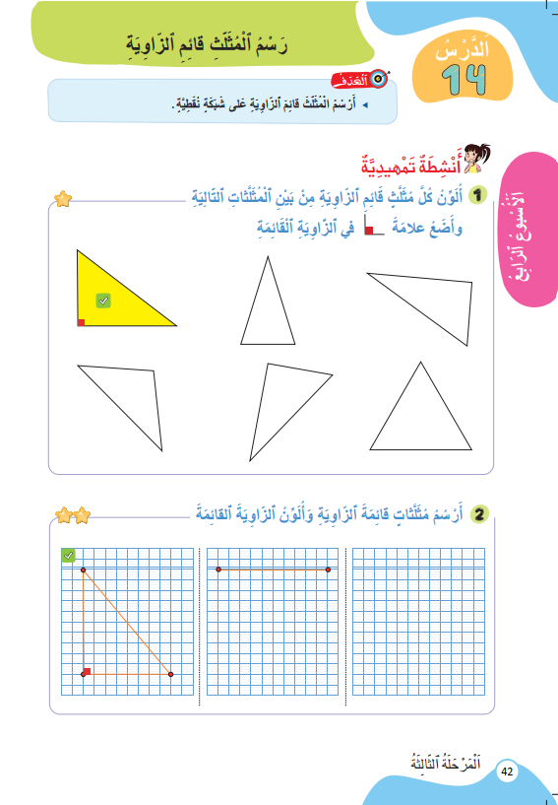
خذوا الكراسة ص 42 ، سنصحح تمارين الواجب المنزلي.

Slide 10
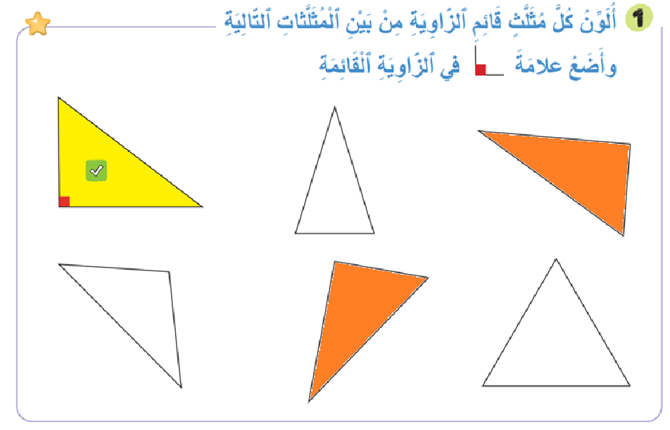
1
صححوا التمرين رقم 1. لديكم دقيقة

Slide 11
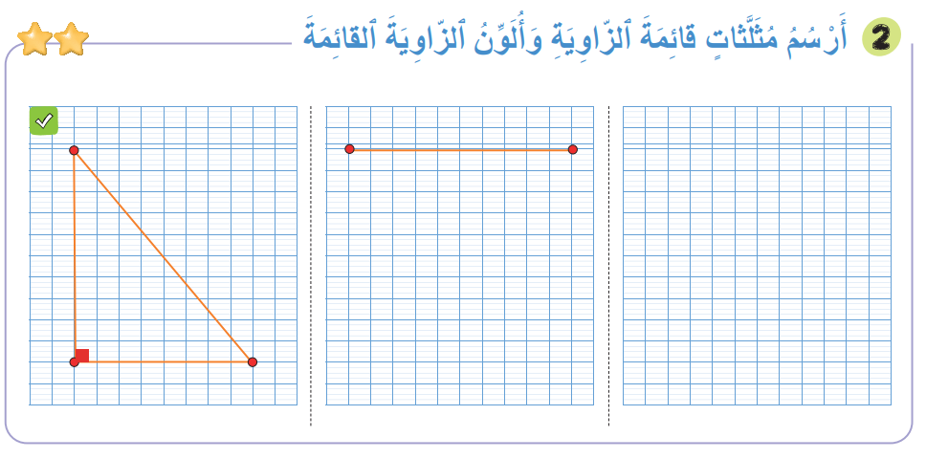
1
صححوا التمرين رقم 2. لديكم دقيقة

Slide 12
(ة)خاص بالأستاذ
افتتاح الدرس
1
تصحيح الواجب المنزلي
الحساب الذهني
1

Slide 13
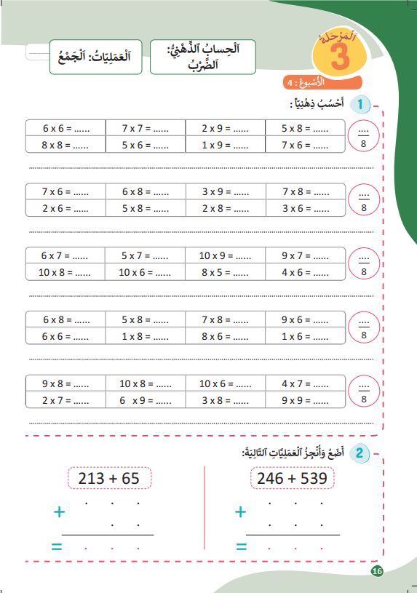
خذوا كراسات الحساب الذهني الصفحة 16

Slide 14
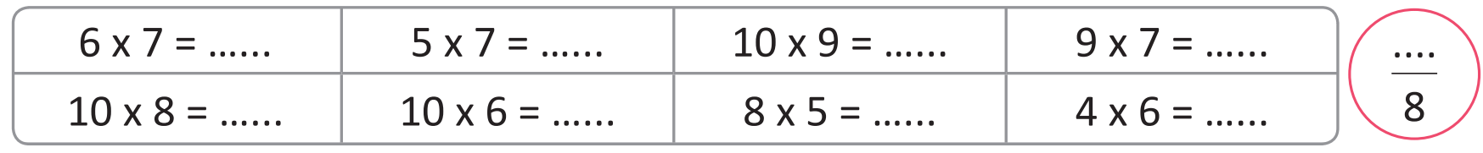
لديكم دقيقة لإنجاز هذه العمليات.

Slide 15
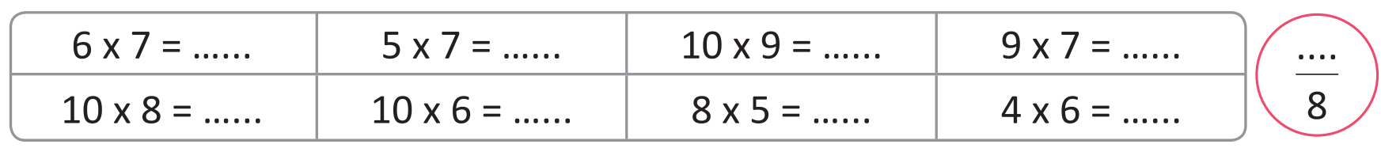
صححوا واكتبوا عدد الإجابات الصحيحة. لديكم دقيقة واحدة.
42
35
90
63
80
60
40
24

Slide 16
(ة)خاص بالأستاذ
نمذجة
2
رسم مربع ومستطيل على شبكة نقطية.

Slide 17

الآن سنتعلم كيف نرسم مربعا ومستطيلا على شبكة نقطية.

Slide 18

انتبهوا جيدا لشريط درس اليوم

Slide 19
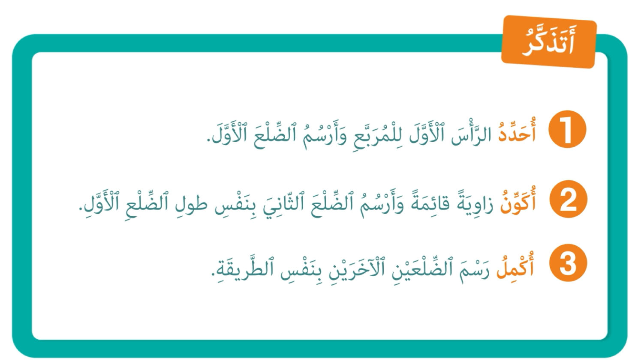
من يذكرنا بما تعلمناه مع مجد وندى حول رسم المربع؛

Slide 20
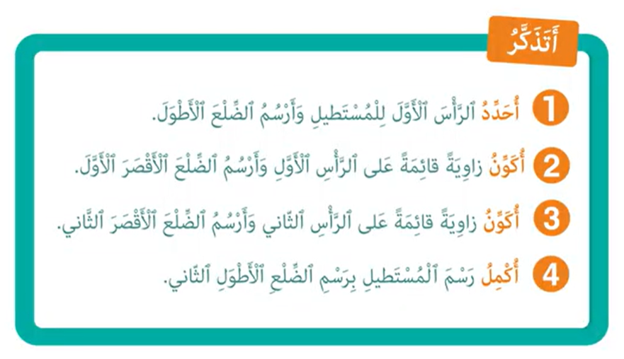
من يذكرنا أيضا بما تعلمناه حول رسم المستطيل؛

Slide 21
(ة)خاص بالأستاذ
ممارسة موجهة
3
النشاط 1
النشاط 2
النشاط 3

Slide 22
خذوا كراساتكم، سنرسم مربعا على شبكة نقطية خطوة خطوة.

Slide 23
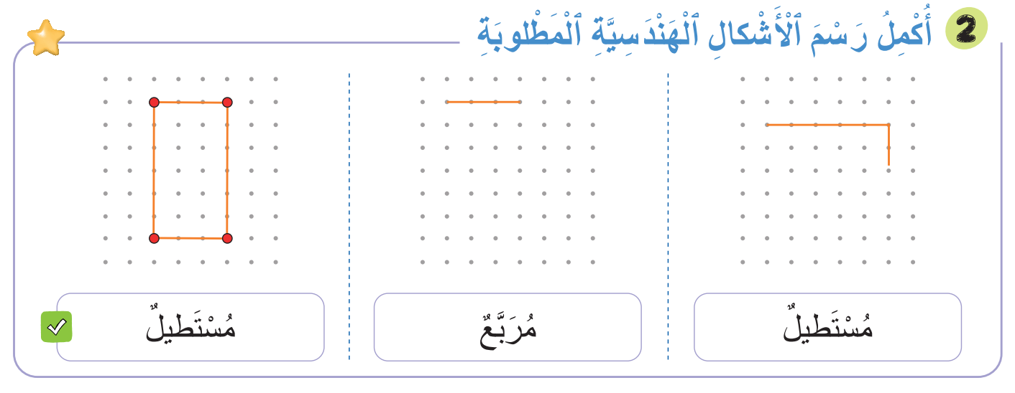
ماذا نفعل في الخطوة الأولى؟
أَرْسمُ الضِّلْعَيْنِ الْآخَرَيْنِ
3
أُكَوِّنُ زاوِيَةً قائِمَةً وَأَرْسُمُ الضِّلْعَ الثّاني
2
أَرْسُمُ الضِّلْعَ الأَوَّلَ
1

Slide 24

الضلع الأول مرسوم. ماذا نفعل في الخطوة الثانية؟
أَرْسمُ الضِّلْعَيْنِ الْآخَرَيْنِ
3
أُكَوِّنُ زاوِيَةً قائِمَةً وَأَرْسُمُ الضِّلْعَ الثّاني
2
أَرْسُمُ الضِّلْعَ الأَوَّلَ
1

Slide 25
كونوا زاوية قائمة وارسموا الضلع الثاني بنفس طول الضلع الأول.
أَرْسمُ الضِّلْعَيْنِ الْآخَرَيْنِ
3
أُكَوِّنُ زاوِيَةً قائِمَةً وَأَرْسُمُ الضِّلْعَ الثّاني
2
أَرْسُمُ الضِّلْعَ الأَوَّلَ
1

Slide 26
صححوا. من يشرح لنا كيف رسم الضلع الثاني؟
أَرْسمُ الضِّلْعَيْنِ الْآخَرَيْنِ
3
أُكَوِّنُ زاوِيَةً قائِمَةً وَأَرْسُمُ الضِّلْعَ الثّاني
2
أَرْسُمُ الضِّلْعَ الأَوَّلَ
1

Slide 27
ماذا نفعل في الخطوة الثالثة؟
أَرْسمُ الضِّلْعَيْنِ الْآخَرَيْنِ
3
أُكَوِّنُ زاوِيَةً قائِمَةً وَأَرْسُمُ الضِّلْعَ الثّاني
2
أَرْسُمُ الضِّلْعَ الأَوَّلَ
1

Slide 28
ارسموا الضلعين الآخرين بنفس الطريقة.
أَرْسمُ الضِّلْعَيْنِ الْآخَرَيْنِ
3
أُكَوِّنُ زاوِيَةً قائِمَةً وَأَرْسُمُ الضِّلْعَ الثّاني
2
أَرْسُمُ الضِّلْعَ الأَوَّلَ
1

Slide 29
صححوا. من يشرح لنا كيف رسم الضلعين الآخرين؟
أَرْسمُ الضِّلْعَيْنِ الْآخَرَيْنِ
3
أُكَوِّنُ زاوِيَةً قائِمَةً وَأَرْسُمُ الضِّلْعَ الثّاني
2
أَرْسُمُ الضِّلْعَ الأَوَّلَ
1

Slide 30
(ة)خاص بالأستاذ
ممارسة موجهة
3
النشاط 1
النشاط 2
النشاط 3

Slide 31
أكملوا رسم هذا المستطيل.

Slide 32
صححوا. من يشرح لنا كيف أكمل رسم المستطيل؟

Slide 33
(ة)خاص بالأستاذ
ممارسة موجهة
3
النشاط 1
النشاط 2
النشاط 3

Slide 34

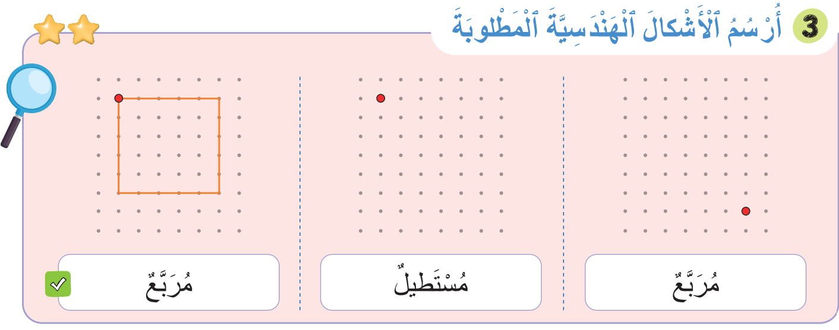

أنجزوا النشاط رقم 3. لديكم 5 دقائق.
5

Slide 35

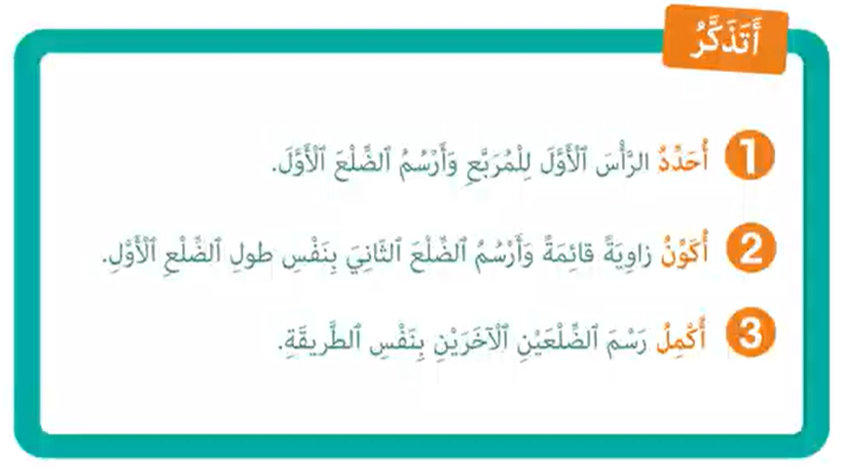
الآن؛ ستشتغلون في ثنائيات
كل واحد يقارن إنجازه مع زميله. تأكدوا أنكم اتبعتم الخطوات بشكل سليم.
لِنَتَذَكَّرْ

Slide 36

صححوا. لديكم دقيقتان
2

Slide 37
(ة)خاص بالأستاذ
ممارسة مستقلة
4
أنجز بمفردي

Slide 38
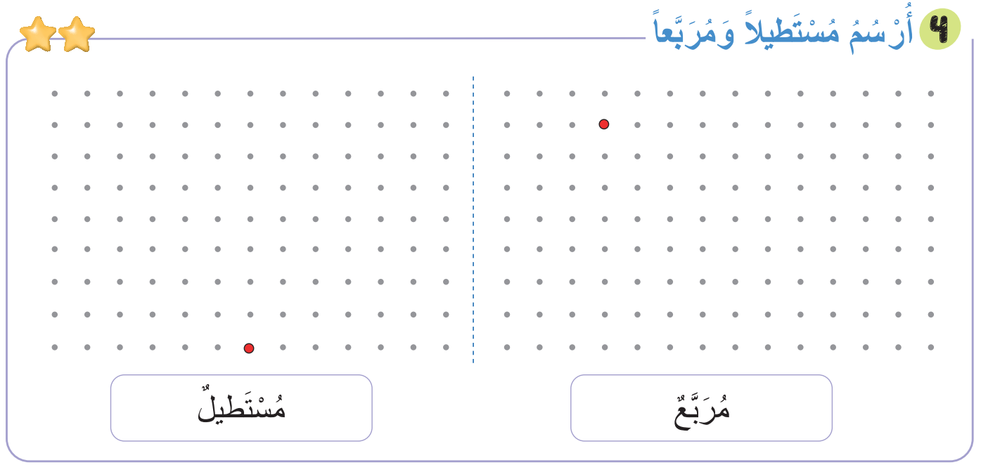
أنجزوا النشاط رقم 4 لديكم 5 دقائق.
سأمر بين الصفوف لأقدم المساعدة إليكم وأدون ملاحظاتي في كراساتكم.
5

Slide 39
صححوا. لديكم دقيقة
1

Slide 40
(ة)خاص بالأستاذ
اختتام الدرس
5

Slide 41
انتبهوا جيدا! أكملوا في المنزل الأنشطة التي لم نقم بإنجازها في الصفحتين 44 و 45

Slide 42
إلى اللقاء. في الحصة القادمة، سنقوم بتصحيح الأنشطة المنجزة في المنزل.

Slide 43

(ة)خاص بالأستاذ
بناء على إنجازات المتعلمين خلال الممارسة المستقلة
ما تقديرك لنسبة التحكم في هدف الدرس؟
تسجل النسبة على صفحة اليوم من مذكرة الأستاذ.

